Slide 1
小组报告
第十四周-第二组
张鹏 | 康金梁 | 朱静远 | 黄立昊|

Slide 2
1
逻辑模型

Slide 3
背景
经过一个学期的学习，本课程的学习进入了收尾阶段。在课程中，我们学到了许多内容。在作为学习成果的展示，本周我们需要完成数字化出版物的最终版本。因此我们本周进行细致的小组分工，修改翻译内容和备注，完成出版物的排版。
目标
完成数字化出版物《[[Seven Brief Lessons on Physics]]》的最终版本
参与完成各个小组工作的汇总
策划、预演第十五周的最终汇报。
效果
输出
过程
输入
在本课程相关知识的引导下，完成《Seven Brief Lessons on Physics》的最终版本
拥有良好的封面制作，不出现版权等问题
每一章的翻译相较于第一版有较大进步
书末端加入精彩的学习感悟
具有数字出版物的所有特征
印刷成可能的最好的版本
数字化出版物《Seven Brief Lessons on Physics》的最终稿
第十五周的汇报展示
投入时间，精力
相关参考文献
wiki、phabricator平台
进行小组分工
各小组独立完成任务
通过phabricator等平台进行共同审核得到终稿。
This
Week’s
LM
翻译水平有限，且每人对“最好的翻译”定义不同
外部因素

Slide 4
2
数字出版物定稿、排版、出版
SEVEN BRIEF LESSONS ON PHYSICS

Slide 7
3
平台应用
PHABRICATOR

Slide 8
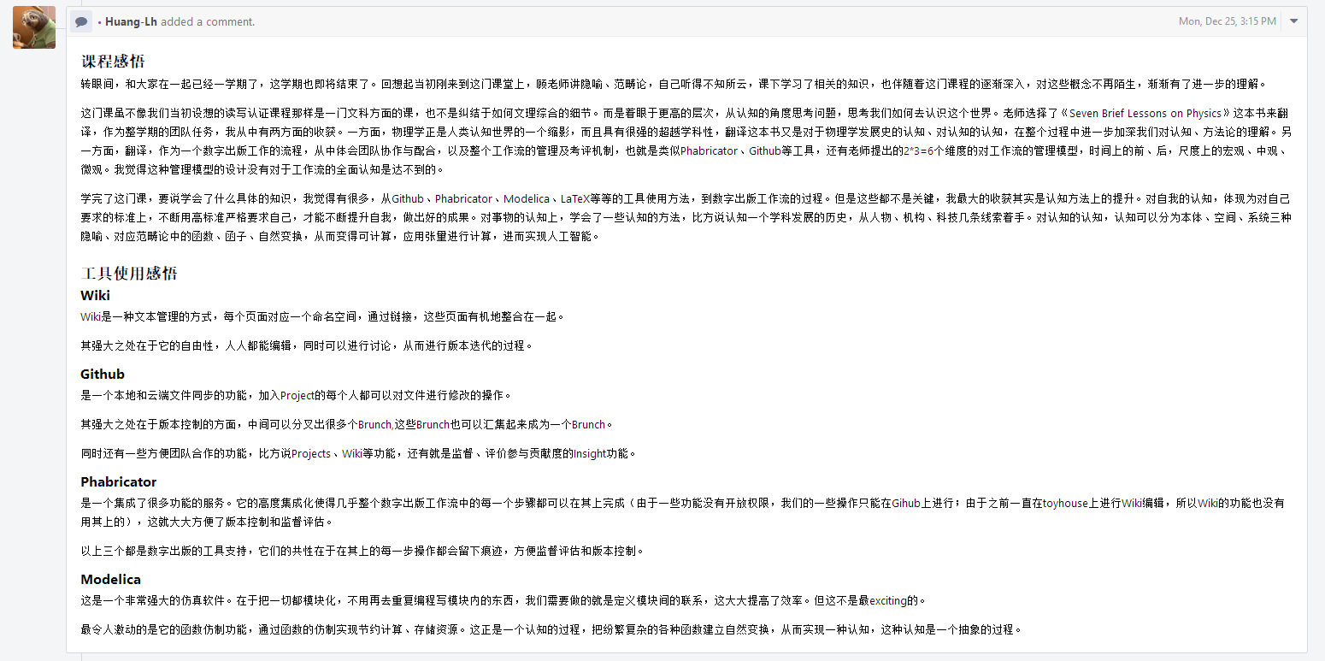

Slide 9
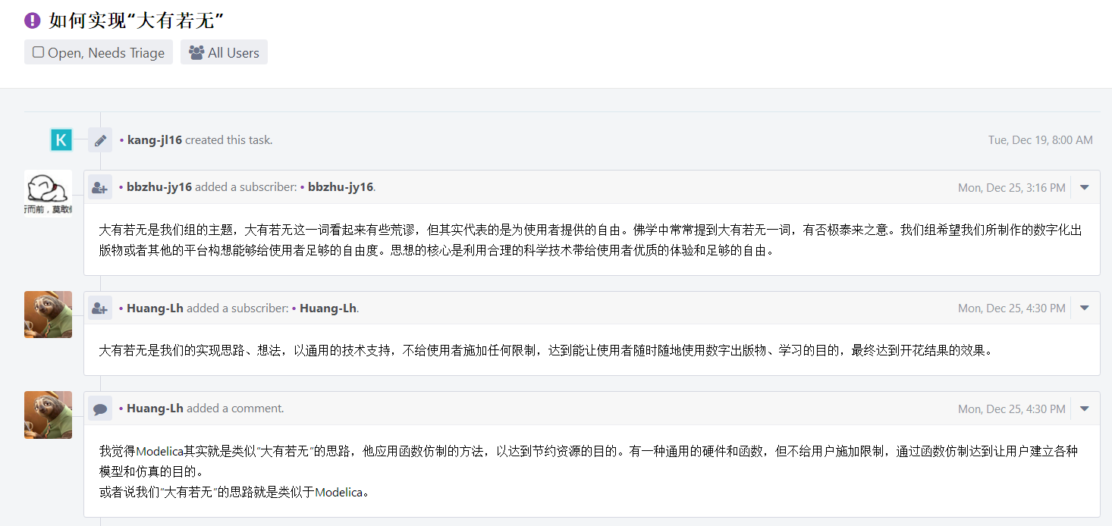

Slide 10
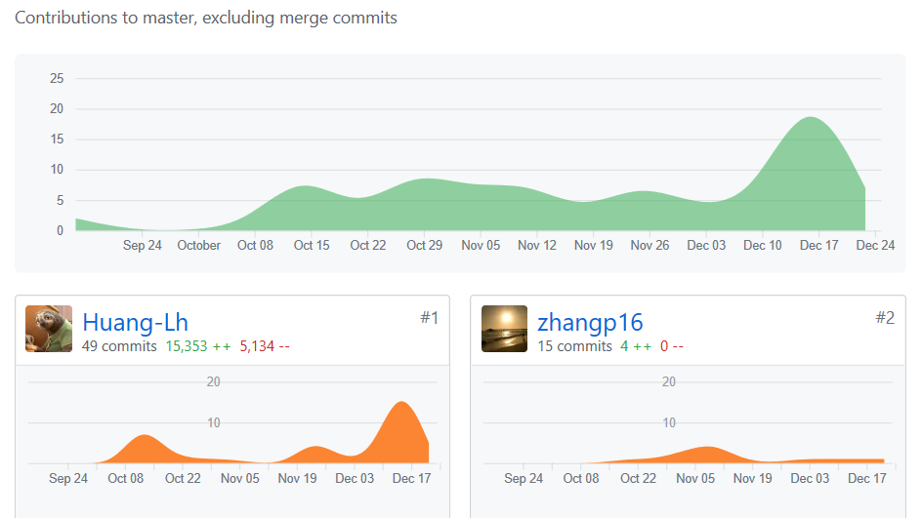

Slide 11
小组报告
谢谢观看

